Slide 1
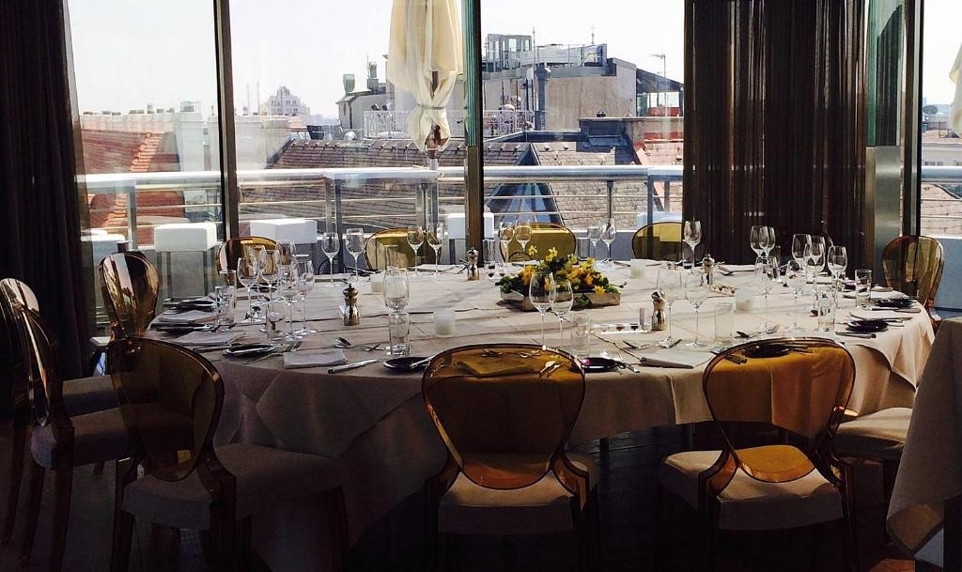
3 Monate
Haas Haus

Slide 2

Do&Co
Gegründet 1981
2 Hotels
Gourmet Airline Catering
Internationales Event Catering (Euro, Formel 1, …)
Demel, Hediard, Henry und Aoli

Slide 3
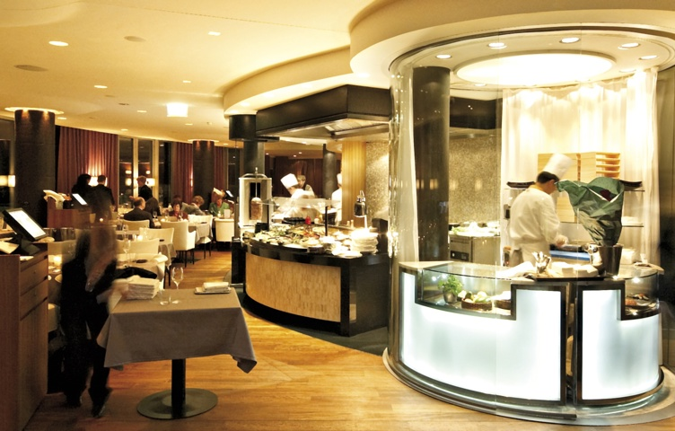
Meine Aufgaben
Getränke zum Tisch bringen
Wasser auffüllen
Desserts zum Tisch bringen
Leere Teller wegräumen
Commi in den Privaträumen
Schlussdienst:
- Tische neu eindecken
- Terrasse schließen
- Sideboards neu befüllen
- ggf. Privaträume aufräumen

Slide 4
Meine Arbeitszeiten und Lohn
Meistens 17:30 – 02:00 Dienst
2x Frühdienst (06:00 – 14:30)
Anfangs 1.120,42€
Letzter Monat 1.807,08€
Trinkgeld: 500 – 1.000€

Slide 5
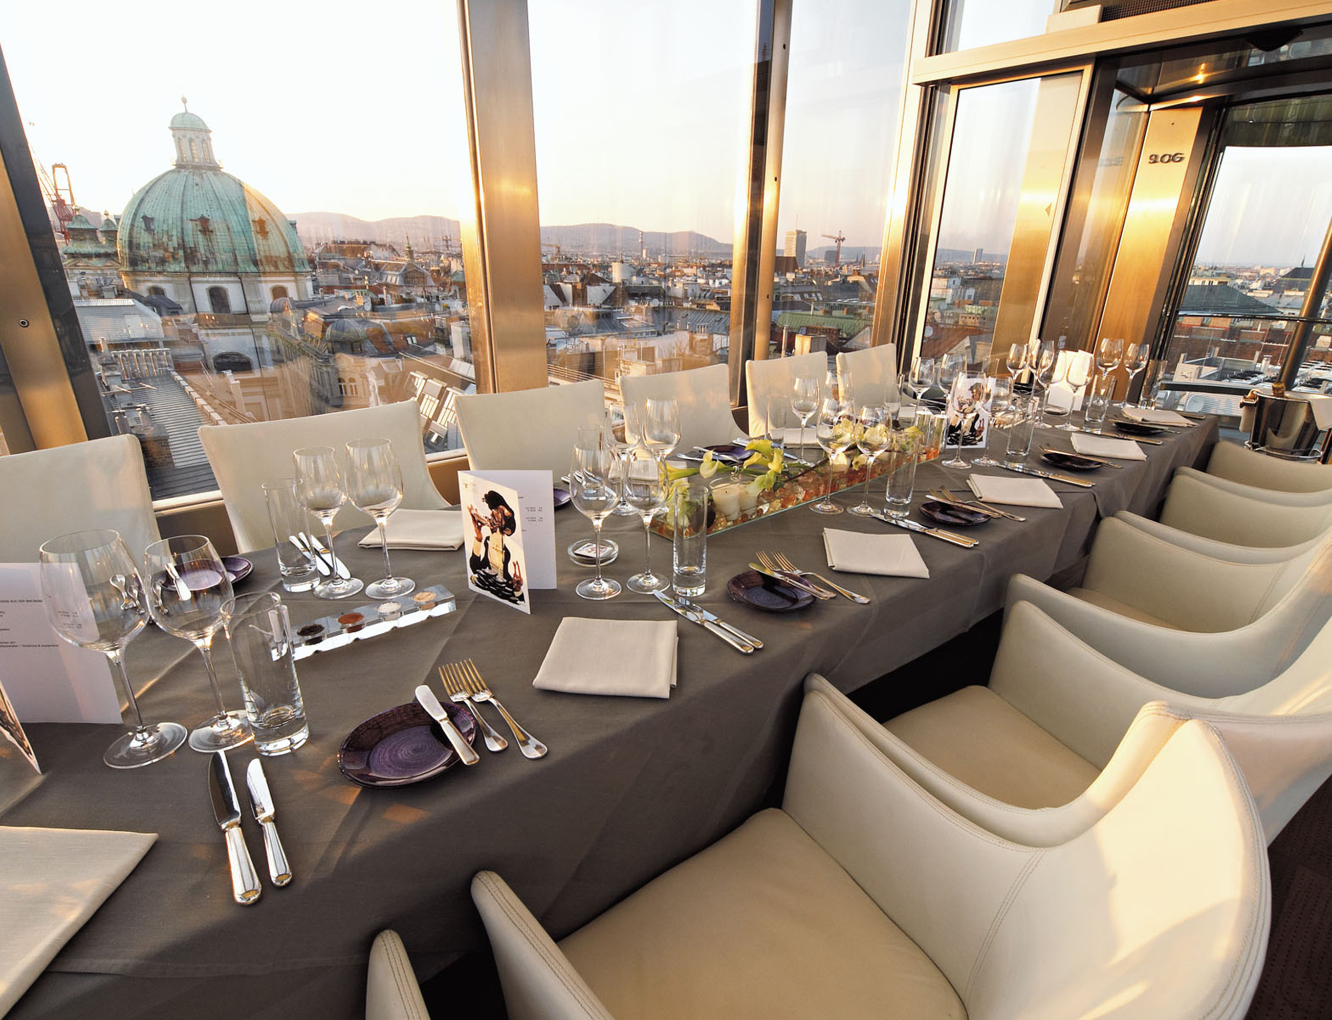
Mein Team
- Oft zu wenige Mitarbeiter
+ Gute Arbeit mit dem Service
+ Nette Köche (besonders Patisserie)
+ 1-4 Manager im Restaurant
+ Viele Praktikanten
- Manchmal Freelancer
+ Gute Kommunikation zum Onyx und Schanigarten

Slide 6
Meine Erfahrungen
Nervige Gäste
Viele Prominente (Nehammer, Indischer Premier, Raf Camora,…)
Spritzer auf der Terrasse nach der Arbeit
Servicemeetings vor Abendschicht
Geburtstag in der Arbeit
„Challenges“ von meiner Managerin

Slide 7
Alles nochmal?
Do&Co? Vielleicht sogar während der Schule
Gastro? Nur nebenbei

Slide 8
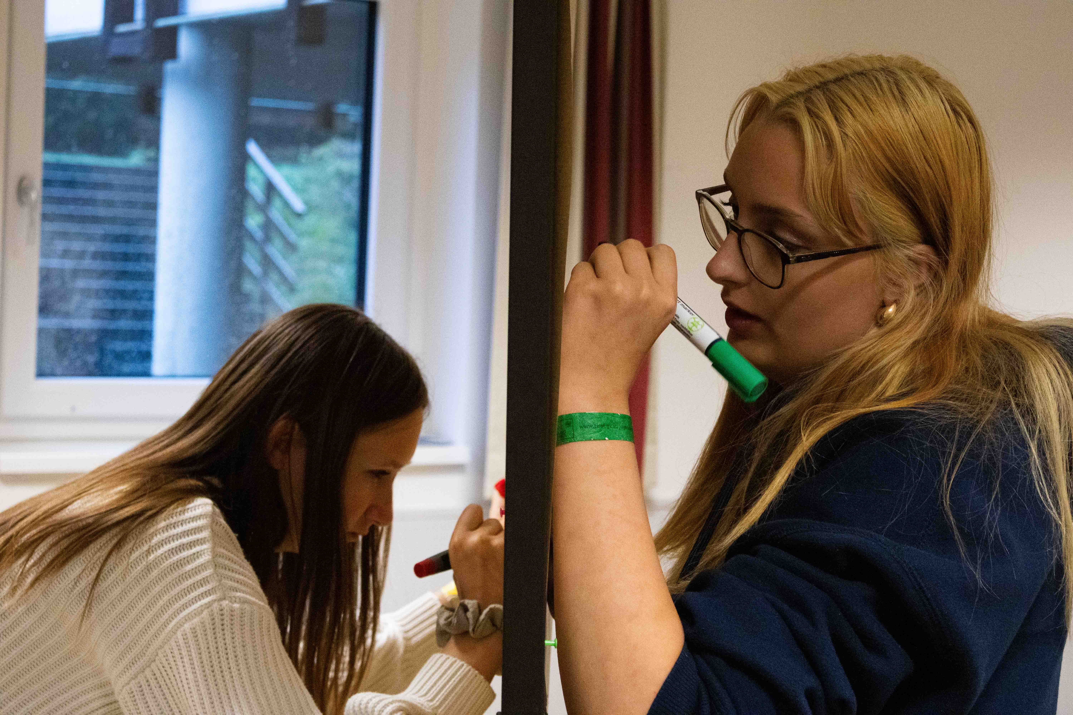
Monat danach
Spanisch lernen
BSV Wahlen
2 Seminare
Fast in Salzburg stecken geblieben
Kurzurlaub in Linz

